Slide 1
2.2 特殊矩阵的特征系统

Slide 2
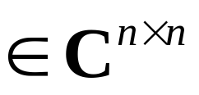
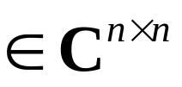
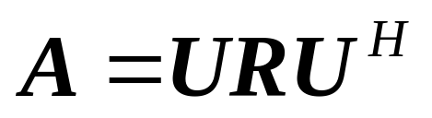
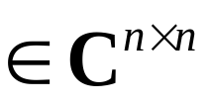
本节将介绍理论上和特征系统计算上的非常
重要的矩阵分解，即Schur分解。
定理 2.8 (Schur定理) 设 A
，则存在
酉阵U 使得
其中R
为上三角矩阵。
称为矩阵的Schur分解

Slide 3
注
Schur定理的几点注记
1.在矩阵的Schur分解中，
由于A和R是酉相似的
(A=URU^{H},U^{H}AU=R),
因此具有相同的特征值，
而上三角矩阵的特征值即为其对角元，
因此，
Schur定理还可以表示为：
任意n阶方阵酉相似于一个以其特征值为对
角元的上三角矩阵R
2. 通常称R为A的Schur标准型，
在理论上我们得到
了矩阵的特征值。
但是，特征值的计算一般必须采用
迭代法，
通常我们无法在有限步内，准确地得到。

Slide 4

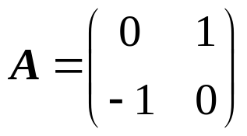
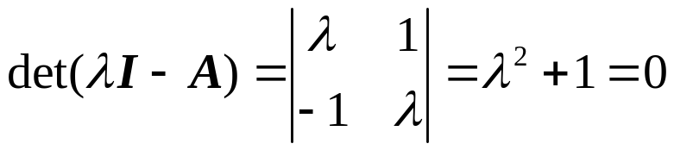


如
3.由于实矩阵A的特征值可能是一个复数，
,
,
因此即使矩阵A是实矩阵，
一般地，
Schur分解中的
U，R有可能是复的。
(因为当 A为实矩阵,U为正交
矩阵时,
那么,
也为实矩阵,
若R为上三角矩
阵,
这与 A的特
则R的对角元素(实的)为A的特征值,
征值可能是一个复数相矛盾)。
4.
U的列向量未必都是A的特征向量,
尽管其第一列
是A的特征向量。

Slide 5
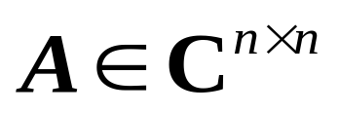
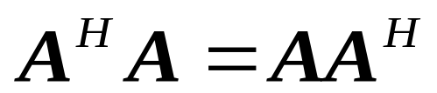
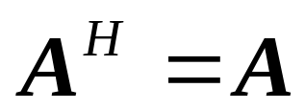

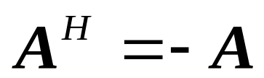

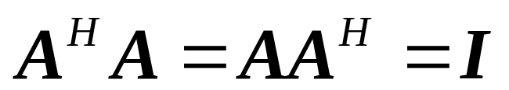
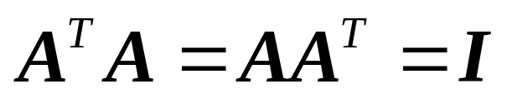
定义2.5
，若
设
则称矩阵A为正规矩阵。
常见的正规矩阵的有：
Hermite阵：
实对称矩阵：
斜Hermite阵：
实反对称矩阵：
酉阵:
正交矩阵:

Slide 6


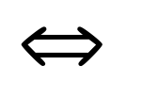

正规矩阵的Schur分解
设A的Schur分解为
A为正规矩阵
R为正规矩阵。

Slide 7
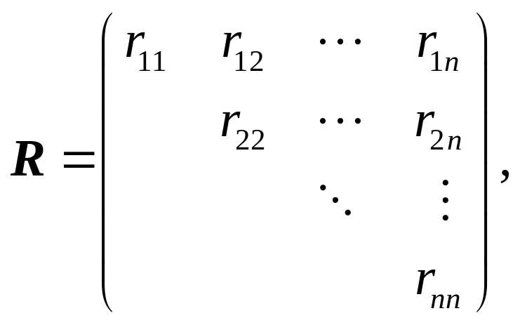
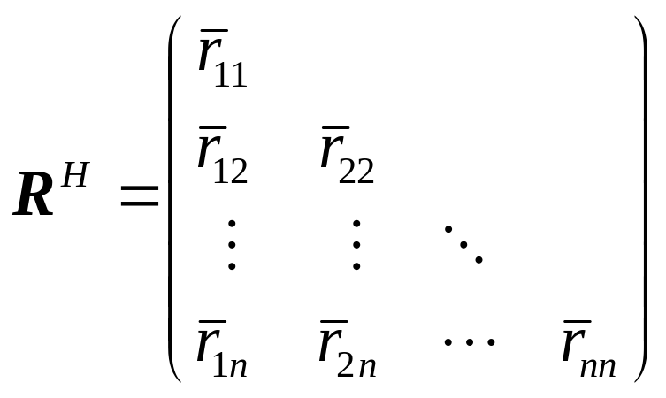
引理
上三角阵R为正规矩阵
R为对角矩阵。
充分性 显然。往证必要性。设

Slide 8
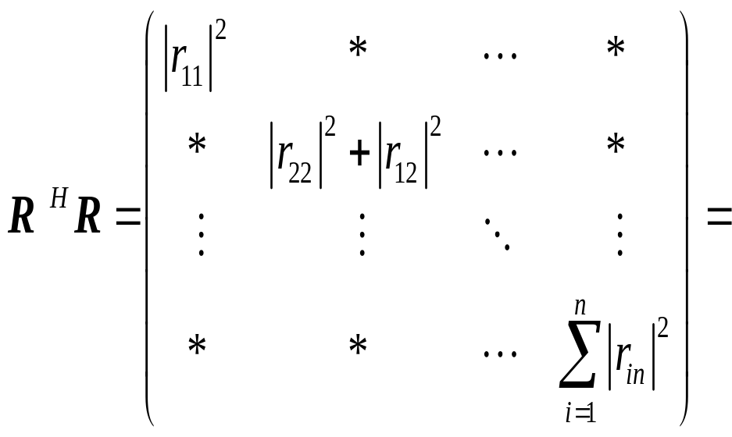
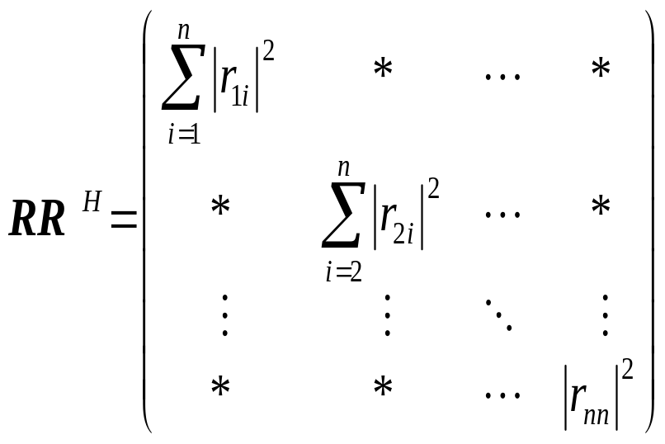
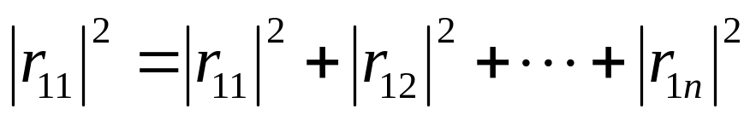
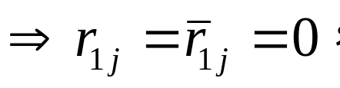

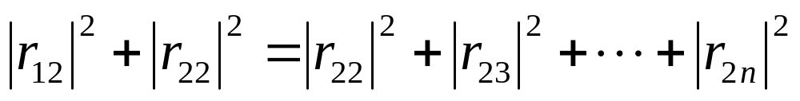
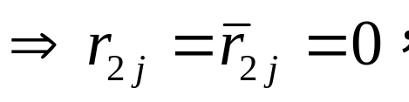

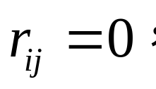

则由假设，R 为正规矩阵，所以
比较对角元，得
总之有:
即R为对角矩阵。

Slide 9
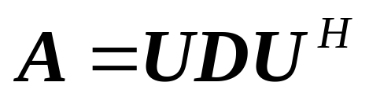
推论 2.2 设 A为n阶方阵， 则A为正规矩阵
的充分必要条件是存在n阶酉阵U，使得
其中D
为对角矩阵。

Slide 10

推论2.3 设 A为n阶方阵，则A为Hermite矩阵
的充分必要条件是存在n阶酉阵U，使得
其中D
为对角矩阵。

Slide 11
推论2.3’ 设 A为n阶方阵，则A为斜Hermite矩阵
的充分必要条件是存在n阶酉阵U，使得
其中D是对角矩阵，且对角元素为纯虚数。

Slide 12
推论2.4 设 A为n阶方阵， 则A为酉阵
的充分必要条件是存在n阶酉阵U，使得
其中D
为对角矩阵，其对角元的模均为1。

Slide 13


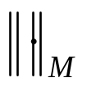

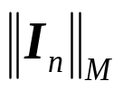
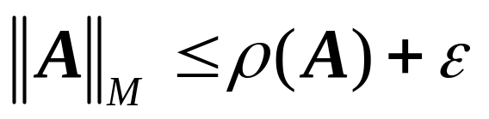
矩阵的Schur分解还有许多应用,在范数的性质的
研究中,用它可以证明如下定理。
定理2.9
设A为n阶方阵，
,则在
中存在一
种矩阵范数
），
满足
=1，
（依赖矩阵A和常数
并且

Slide 14
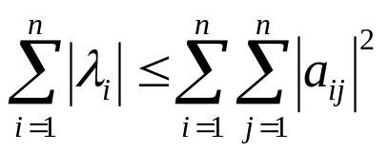


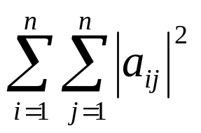
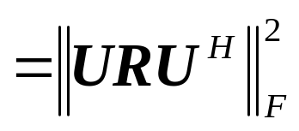
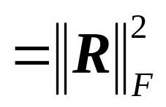
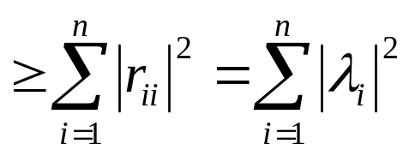
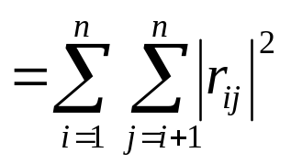
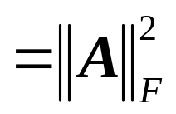
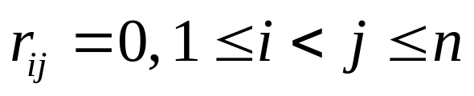
证明 Schur不等式:
其中
为A的特征值,
并且Schur不等式等号成立的充分必要
条件是A为正规矩阵。
证: 根据Schur定理,存在n阶酉阵U使得
要使得等号成立,只需
即D为阶对角阵,
则由推论2.2,可知其充分必要条件是A为正规矩阵。

